Slide 1
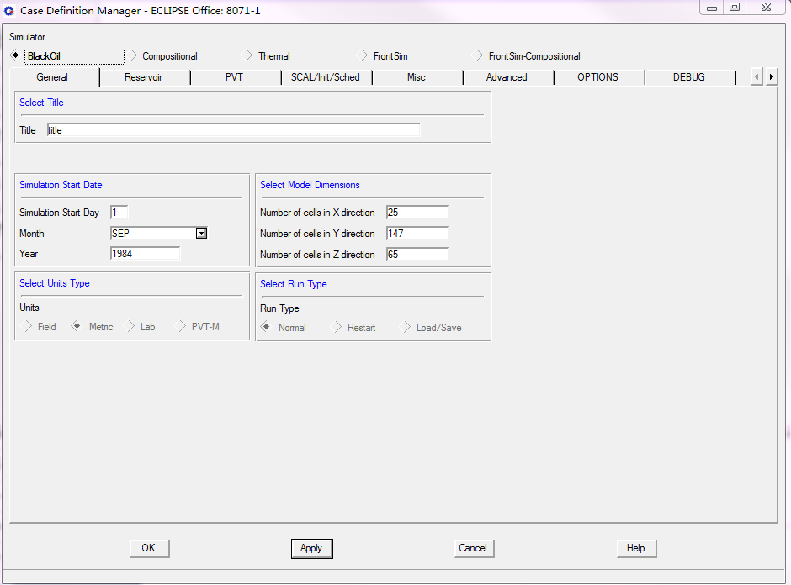
eclipse2011版本office操作流程
1、case definition 设置
模型一般选择黑油模型
标题可以不写
X方向网格数：
Y方向网格数：
Z方向网格数：一般不要设置
，在后面导入网格后，会自动
生成
单位：一般选择米制
运行类型：一般选择正常
模型开始时间：必须和区块第一口井投产时间一致

Slide 2
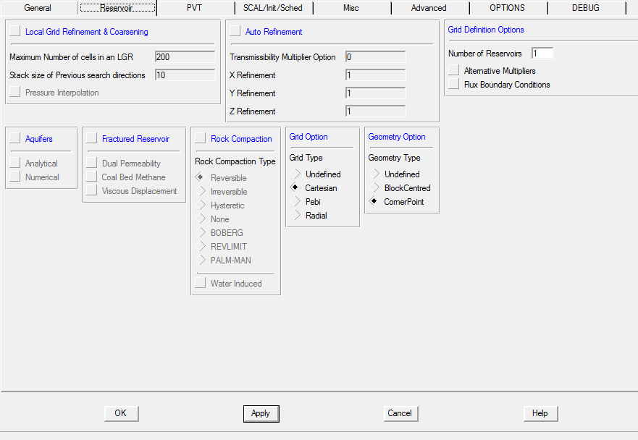
选择笛卡尔坐标，角点网格

Slide 3
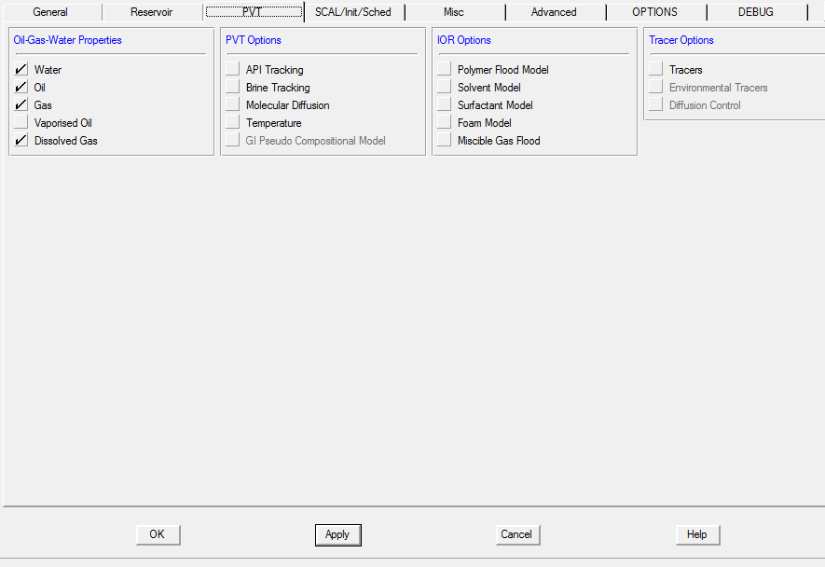
不含气的模型，只需要选择water 和oil 两相
对于含气原油，需要选择water、oil、gas、dissolved gas四相

Slide 4
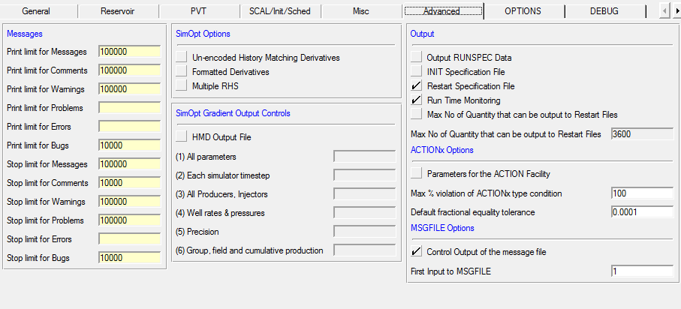
这块主要是定义运算出现各种问题的最大量，一般只设置stop有关的，并且error不能设置。Message信息，comment，warnings警告，problem问题，bug调试。这样，case definition就设置完成了，在每个步骤完成后，需要点击应用，才可以设置下一个。
在case definition 设置完成后，点击apply OK ，会出现上面后缀为RUN.INC的文件夹。

Slide 5
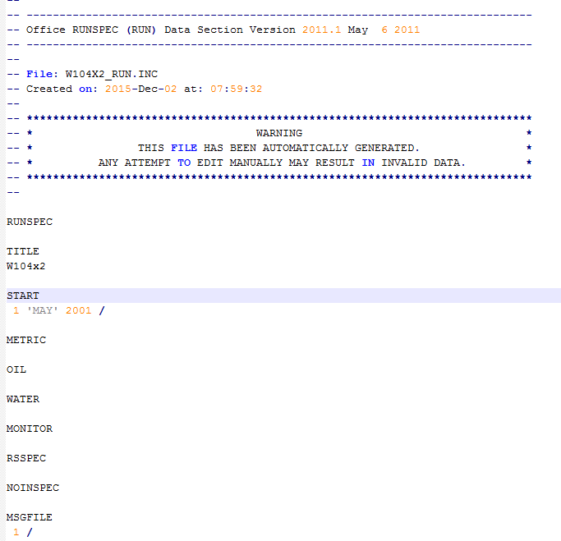
MONITOR Request output for run-time monitoring
请求实时显示输出
RSSPEC Request a restart index file
NOINSPEC Disables the initial index file output
MSGFILE Control output of the message file

Slide 6
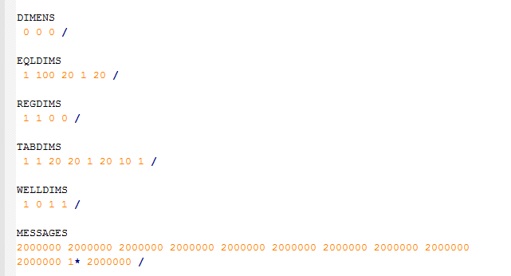
DIMENS Specifies the dimensions of the grid
EQLDIMS Dimensions of equilibration tables
REGDIMS Regions dimension data
TABDIMS:TABDIMS Table dimensions
WELLDIMS: WELLDIMS Well dimension data
Messages:设置打印和停止限定的信息。一般包括12项内容：messages，信息，没有错误，纯粹是个信息；comment，通过，可能不是数据错误；warning，警报，可能是数据错误；problem，有问题，可能是计算困难；error，错误，有数据错误；bug，故障，怀疑程序错误。当达到限定的特定信息时，运算将停止。

Slide 7
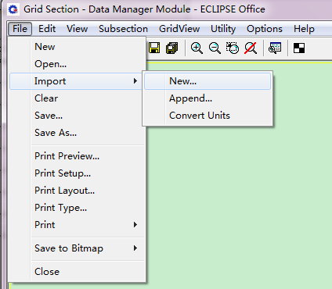
2、grid 设置
Gird部分需要依次导入从petrel导出的
Grid、ntg、prem、Poro、fault数据，并且第
一个数据用new导入，其余数据点击
Append导入。在导入prem之前，需要
打开建模导出的文件，把里面的文件名称
修改为premx，这样才可以导入。

Slide 8

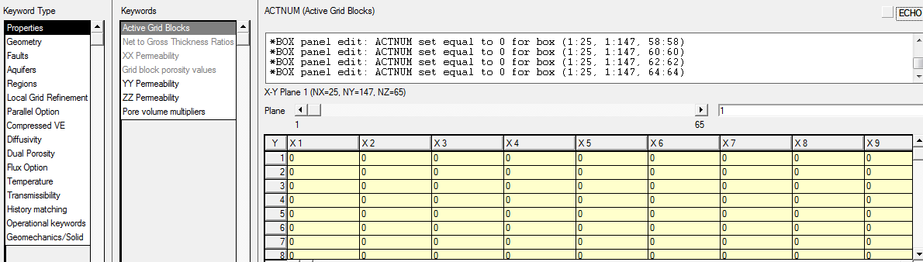
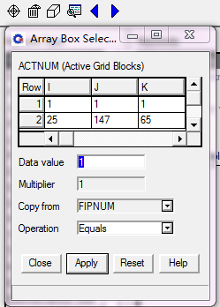
数据导入完成后，点击subsection——
Grid keyword，进入关键字界面
ACTNUM----Active grid blocks 有效网格，在隔夹层建模中，一般需要设计无效
网格；在其他模型中，不需要设置；如果需要设置，可以通过以下步骤。
Box manipulation：一般需要设置无效网格时，只需要把
IJK 相应网格上的data value 设置为0，operation里面选择
Equals。这样就把无效网格设置为0了。

Slide 9
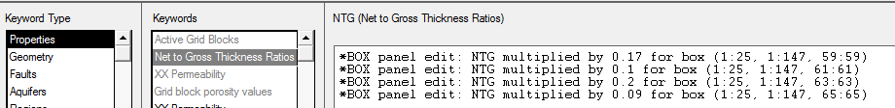
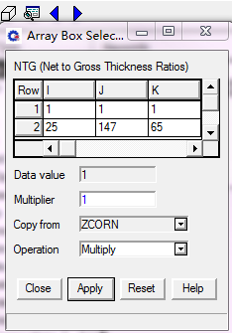
NTG----net to gross thickness ratios (净毛比） 净毛比必须为0-1之间的数。在储量拟合时，可以通过微调净毛比对其进行拟合，但必须保证净毛比不能大于1，也就是说对净毛比不能乘以大于1的数，保证净毛比不能大于1.
Box manipulation：一般需要进行储量拟合，只需要把
IJK （K相应网格上为1个单砂层）方向的网格设置，multiplier 设置为需要调整的数，operation里面选择
multiply。这样就把单砂层储量拟合了。

Slide 10
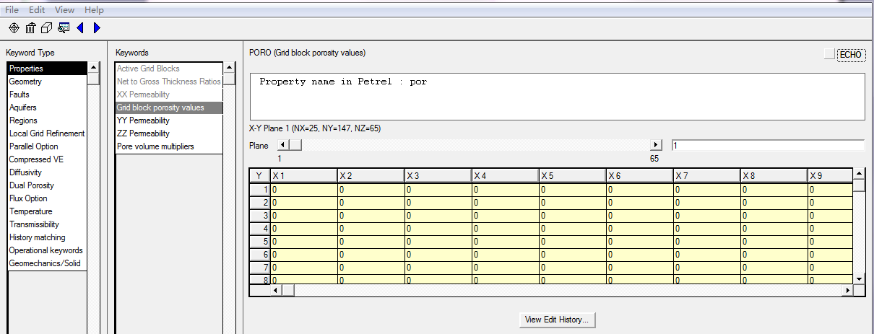
PORO----grid block Porosity values (孔隙度） 数模里面的孔隙度必须为小数，不能为百分数，要不然计算出来的储量会扩大100倍。

Slide 11
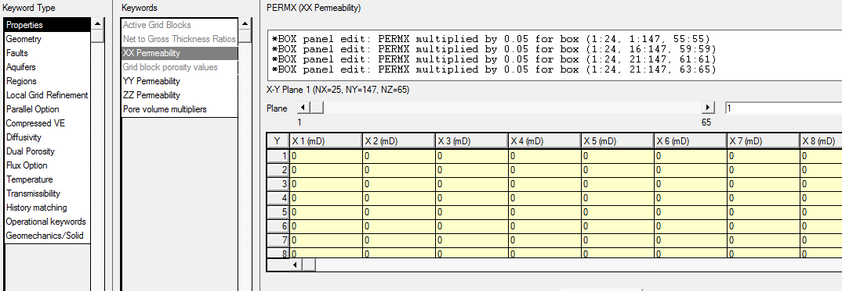
PERMX----xx permeability (x方向渗透率） 在后面的产量拟合时，可以通过调整渗透率进行产量拟合。X方向为主渗透方向，Y方向渗透率为X方向的0.5倍，Z方向为0.3倍。这块需要根据模型的实际方向设置，注意区分物源方向，在进行设置。

Slide 12
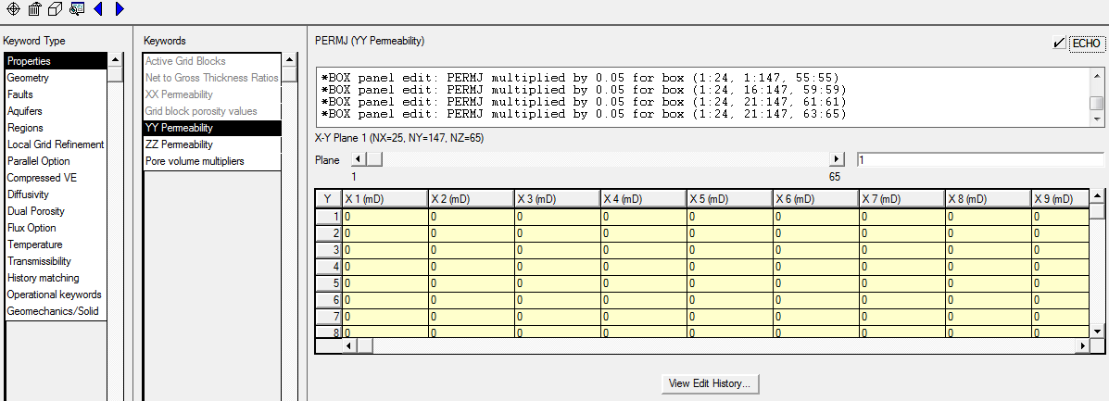
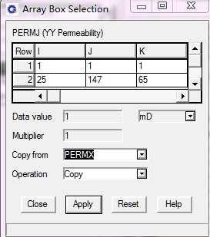
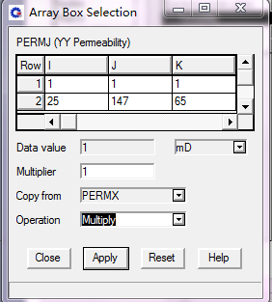
PERMY----YY permeability (y方向渗透率） 初次Y方向的渗透率，一般是通过复制x方向渗透率，然后在乘以0.5，在后面的产量拟合时，可以通过调整渗透率进行产量拟合。Z permeability与y方向一致。

Slide 13
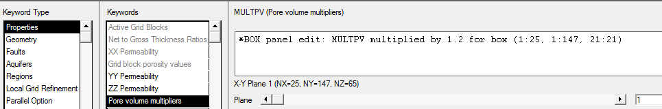
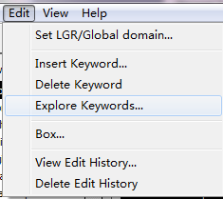
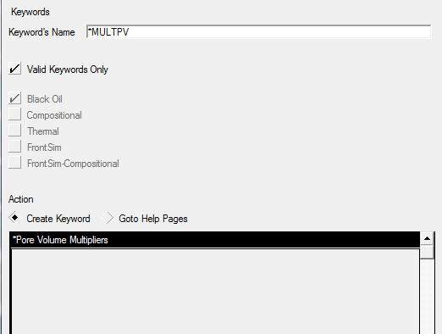
MULTPV----pore volume multipliers (孔隙体积） 这个关键词在储量拟合时，插入，
在edit——explore keywords
下面的关键词面板，在keywords
Name 里面输入关键词，点击键盘enter 键，出现关键词后，鼠标左键点击，关键词就加进去了。

Slide 14
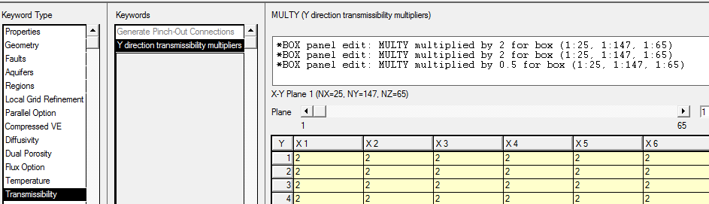
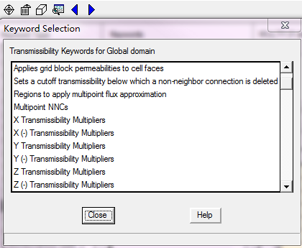
MULTY----Y direction transmissibility multipliters (Y方向传导率） 这个关键词在产量拟合时插入，XZ两个方向的传导率同样的方法插入。

Slide 15
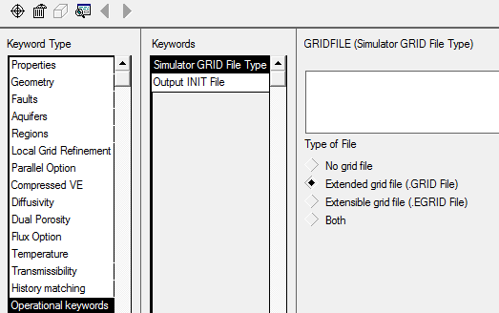
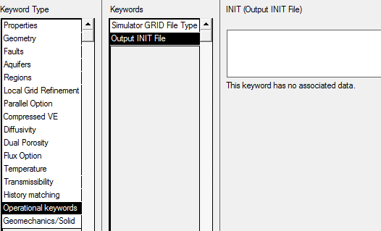
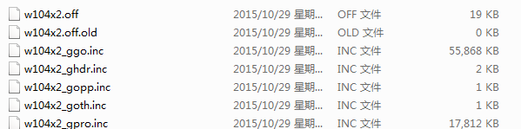
GRIDFILE----simulator grid file type
INIT----output INIT file
在grid部分设置完成后，会
出现上面的后缀文件。

Slide 16
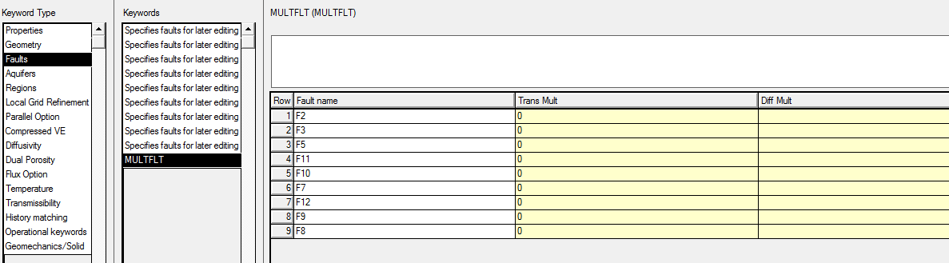
MULTFLT----加入断层后，断层必须密封，因此需要加入MULTFLT设置断层的密封性

Slide 17
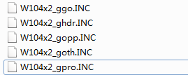
设置完成后出现下列文件：
交点坐标文件
网格文件
空白文件
包括断层数据
包括有效网格、渗透率、孔隙度、净毛比

Slide 18
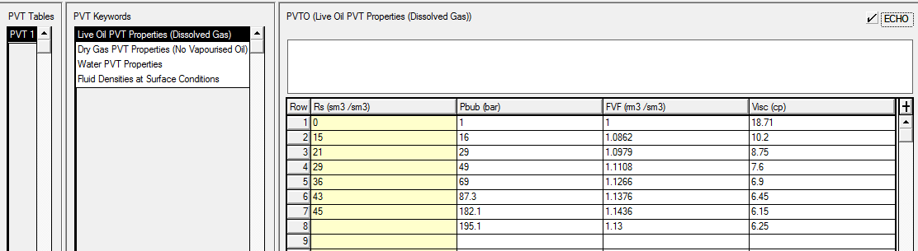
3、PVT 设置——三相模型
(1)、含气PVT 设置
PVTO----live oil properties （dissolved gas）
活油属性设置，主要包括以下内容：
Rs:溶解气油比，从上到下依次递增（不能出现相同或者下降），每个汽油比可以对应好几个压力，也可以对应一个压力，但是最大气油比必须至少对应2个压力。
Pbub：在同一气油比下，压力是增加的，在不同气油比下面，压力随着气油比增加，当达到最大气油比时，压力可以增加，气油比没有变化。
FVF:随着气油比增大，体积系数增加；随着压力增加，体积系数下降。
Visc:随着气油比增加，粘度下降；随着压力增加，粘度增加。
注意事项：最大气油比必须至少对应，两个压力、体积系数、粘度，并且体积系数、粘度符合规律.

Slide 19
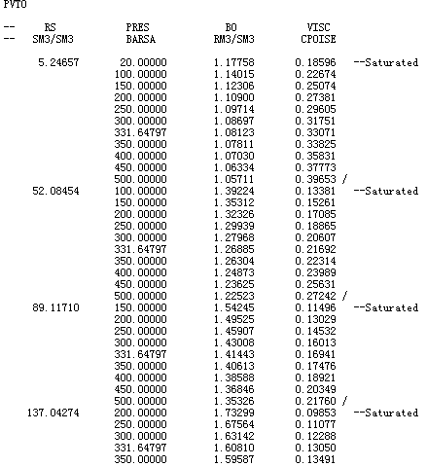
同一气油比下:压力增大，体积系数下降，粘度增大。
不同气油比下:气油比增加，压力增大，体积系数增加，粘度下降。

Slide 20
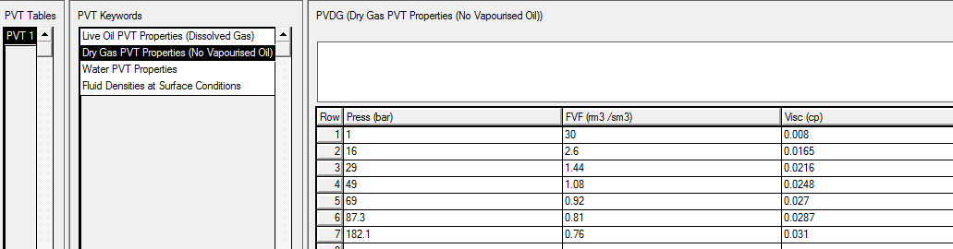
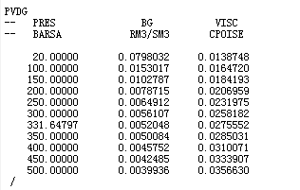
PVDG----dry gas PVT properties （NO vapourised gas）
随着压力增加，体积系数下降，粘度增加

Slide 21
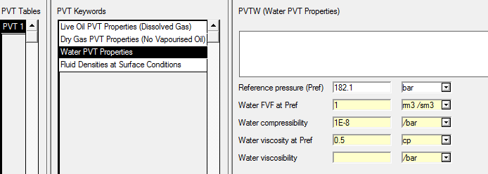
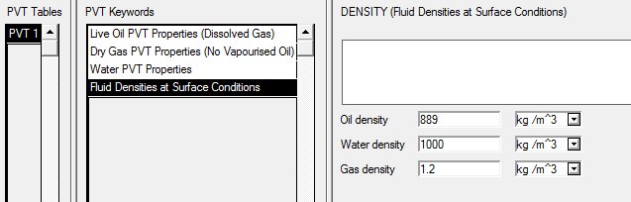
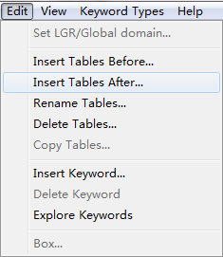
PVTW----water PVT properties
DENSITY----fluid densities at surface conditions
这块只有一个PVT列表，如果还需要插入另一个，在edit下面
的insert tables before/after 下面插入即可。

Slide 22
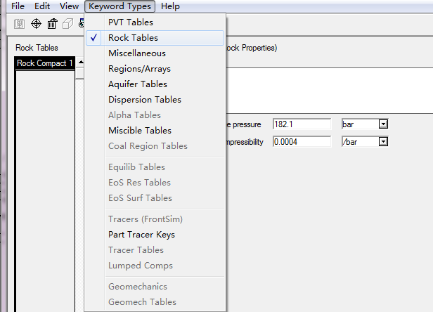

ROCK----ROCK PROPERTIES

Slide 23
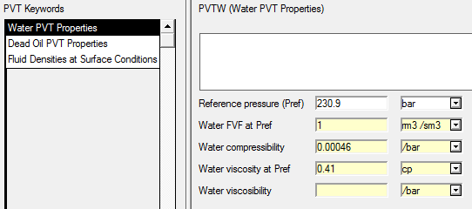
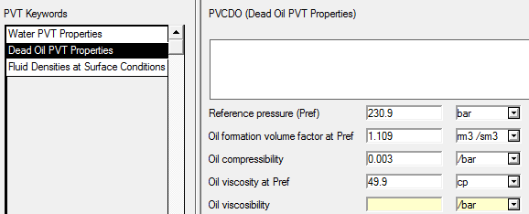
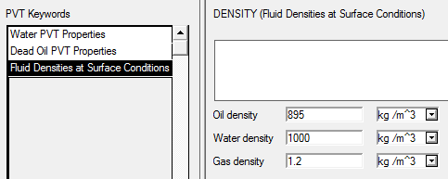
(2)、不含气PVT 设置

Slide 24
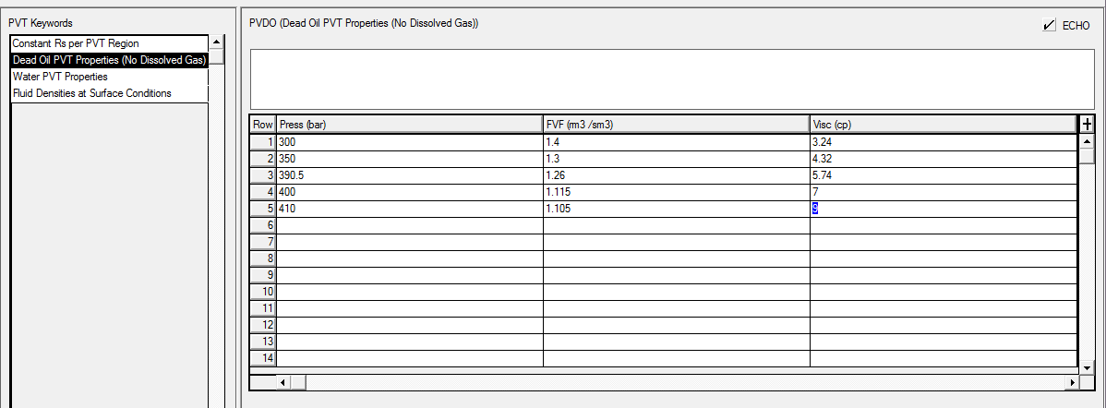
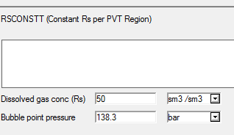
(3)、不含气PVT 设置(流线模型
吧PVCDO去掉，加上PVDO,并且加上
RSCONSTT关键字

Slide 25
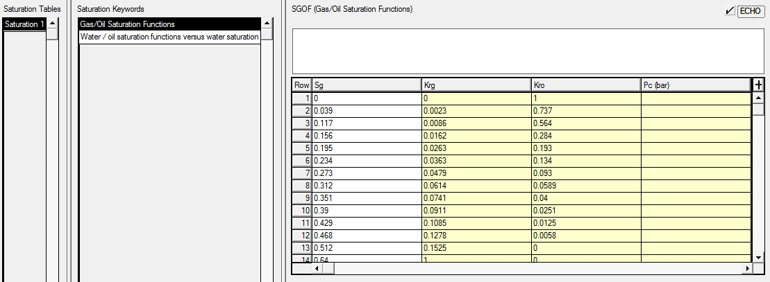
4、scal 设置
(1)、含气SCAL设置
SGOF----gas/oil saturation functions 气油相渗曲线

Slide 26
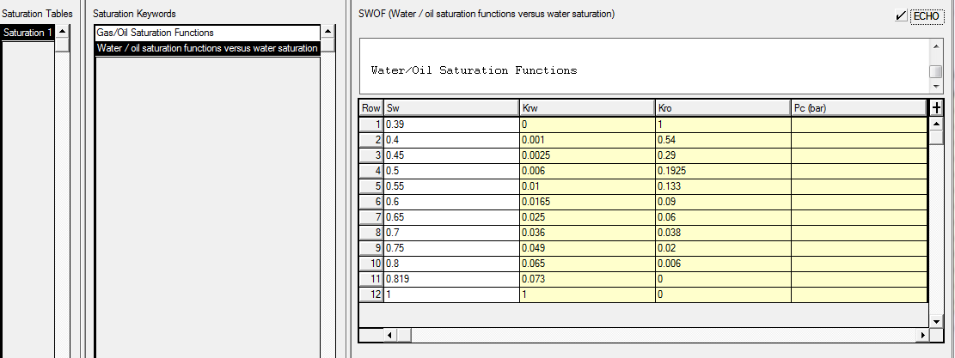
SWOF----water/oil saturation functions versus water saturation水油相渗曲线

Slide 27
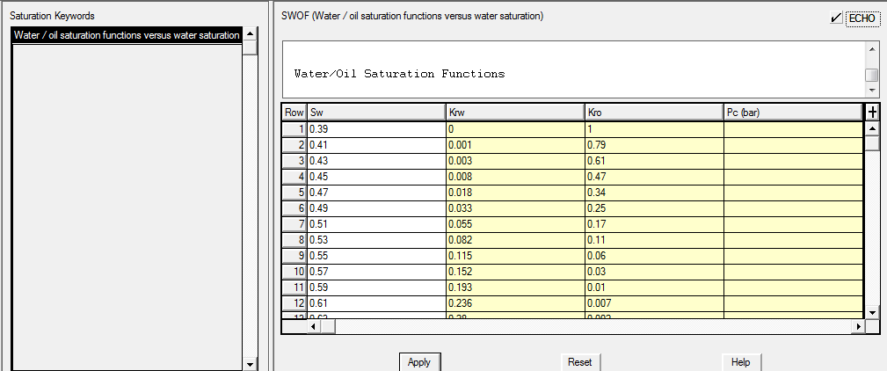
(2)、不含气SCAL设置

Slide 28
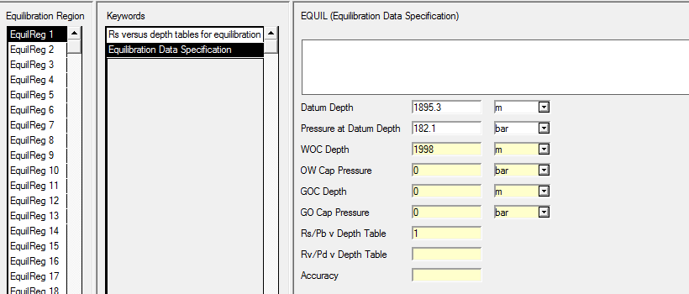
5、initialization 设置
(1)、含气
EQUIL----equilibration data specification 气油相渗曲线
对于含有气体的油藏，这块需要设置油气界面和油气界面深度
，还需要溶解汽油比随压力变化的列表

Slide 29
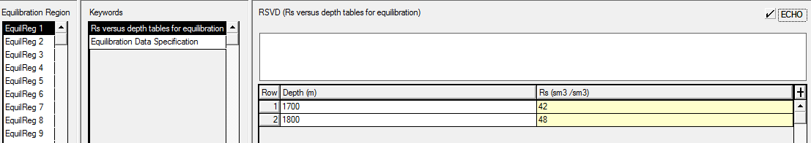
RSVD----Rs versus depth tables for equlibration 气油相渗曲线

Slide 30
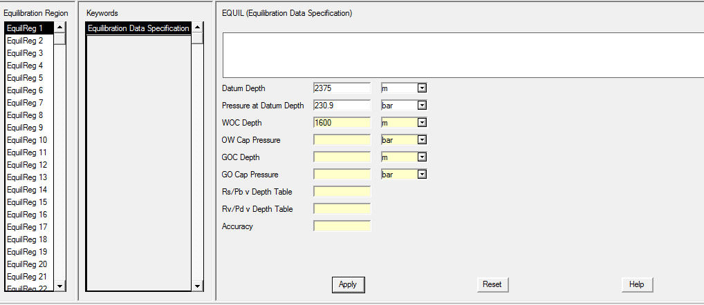
(2)、不含气

Slide 31
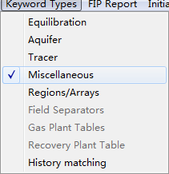
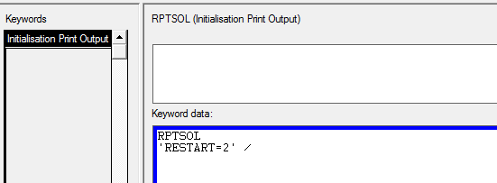
RPTSOL----initialisation print putput
RPTSOL
'RESTART=2' /

Slide 32
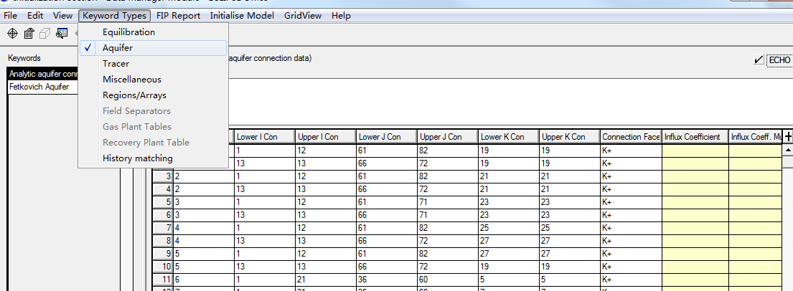

Slide 33
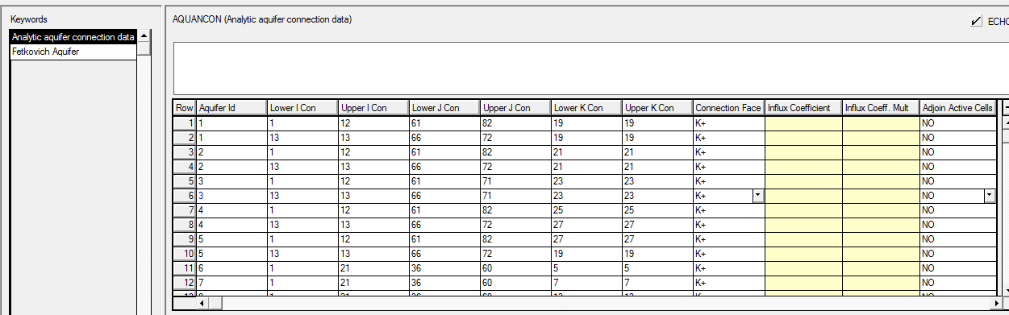

Slide 34
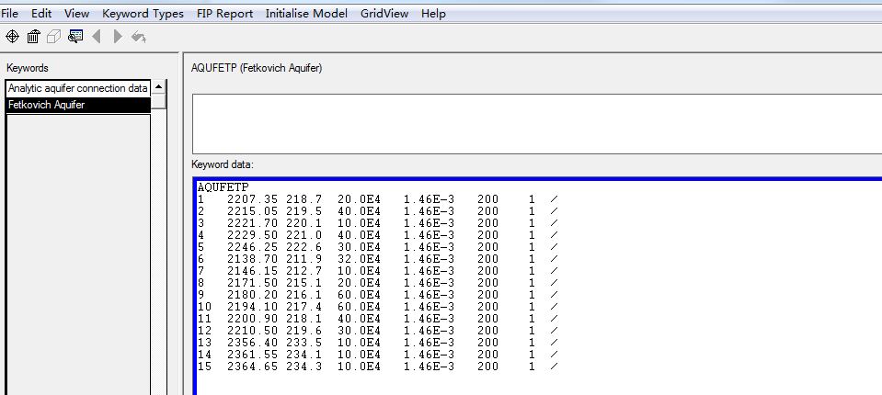

Slide 35

6、region 设置
EQLNUM----equilibration region numbers 平衡分区设置
主要是把油水界面设置到网格上

Slide 36

FIPNUM----FIP region numbers 储量分区设置
主要是单独求每个单砂层的储量

Slide 37

PVTNUM----PVT region numbers PVT分区设置
主要是把PVT设置到网格上

Slide 38

SATNUM----saturation function region numbers 相渗分区设置
主要把不同的相渗设置到不同的网格上

Slide 39

RPTRST----restart file output control
RPTRST
'BASIC=2' /
'BASIC=2' 'VISC' 'KRO' 'KRW' 'NORST=0' 'RPORV' /
这块需要输出油的粘度、水的粘度、油相渗透率、水相渗透率。

Slide 40

RPTSCHED----print file output control
RPTSCHED
'WELLS=2' 'WELSPECS' 'NEWTON=1' 'RESTART=2' 'FIP=2' /

Slide 41

WELPI----well productivity /injectivity index value 设置生产参数
W104X2

Slide 42


含水分级的制作

Slide 43


需要填写类型名称和下面的，然后
在选择recurrent
IF(WATKR=0)
THEN 0
ELSE
IF(SOIL>0.3)
THEN 100/(1+WAT_VISC*OILKR/(WATKR*OIL_VISC))
ELSE
100
ENDIF

Slide 44


Slide 45
PRT文件的认识
--WARNING AT TIME 5297.0 DAYS ( 1-SEP-2015):
@ LINEAR EQUATIONS NOT FULLY CONVERGED - RUN MAY GO FASTER
@ IF YOU INCREASE LITMAX (= 25 - TUNING KEYWORD)
LINIT=25 NSCHP= 2 NCHOP= 1 NSTAT1,2,3= 069614 0 NTRAN= 0

Slide 46
W16-31 Layer L10-10 one of K10 or K10 not on trajectory

Slide 47
@--WARNING AT TIME 10068.2 DAYS (25-DEC-2015):
@ LINEAR EQUATIONS NOT FULLY CONVERGED - RUN MAY GO FASTER
@ IF YOU (A) INCREASE NSTACK (= 10 - RUNSPEC SECTION) 15
@ OR (B) MAKE NSTACK NEGATIVE ( EXTENDS STACK ON DISK )
LINIT=15 NSCHP= 0 NCHOP= 0 NSTAT1,2,3= 0***** 0 NTRAN= 0
IT= 1 CNV CELL MAT BAL DPRESS DSWAT
OIL 0.00004( 65, 29, 14) -1.7D-12 -0.01 -0.00004
WAT-0.00113( 60, 76, 24) 4.7D-12 0.00 -0.00001
警告：在时间10068.2天（2015.12.25）：
线性方程不能完全收敛，如果你增加NSTACK(10在RUNSPEC部分）到15，或者是NSTACK无效（在DISK部分扩大STACK),运行可能更快

Slide 48
@--PROBLEM AT TIME 10068.2 DAYS (25-DEC-2015):
@ NON-LINEAR EQUATION CONVERGENCE FAILURE
@ ITERATION LIMIT REACHED - TIME STEP CHOPPED FROM 2.05
IT= 0 CNV CELL MAT BAL DPRESS DSWAT
OIL-0.00032( 66, 18, 91) 1.7D-07 0.00 0.00000
WAT-0.00115( 60, 76, 2) 2.2D-07 0.00 0.00000

Slide 49
ERROR: G547 has flow but no grid connection
- ERROR: G509 Layer L9-9 one of K9 or K9 not on trajectory

Slide 50
1 'FEB' 1974 /
/
-- WARN: G509 Layer L1-22 (1-22) changed to (2-17), pinchout?
-- ERROR: G509 Layer L9-9 one of K9 or K9 not on trajectory

Slide 51
WELL G60-40 HAS AN UNREALISTIC TARGET LIQUID FLOW RATE
NO WELLS MATCH THE NAME G72-26 IN THE WELL CONTROL DATA KEYWORD WCONPROD.
NO WELLS MATCH THE NAME G99-2 IN THE WELL CONTROL DATA KEYWORD WCONPROD.
NO WELLS MATCH THE NAME G72-32-1 IN THE WELL CONTROL DATA KEYWORD WCONINJE

